Slide 1
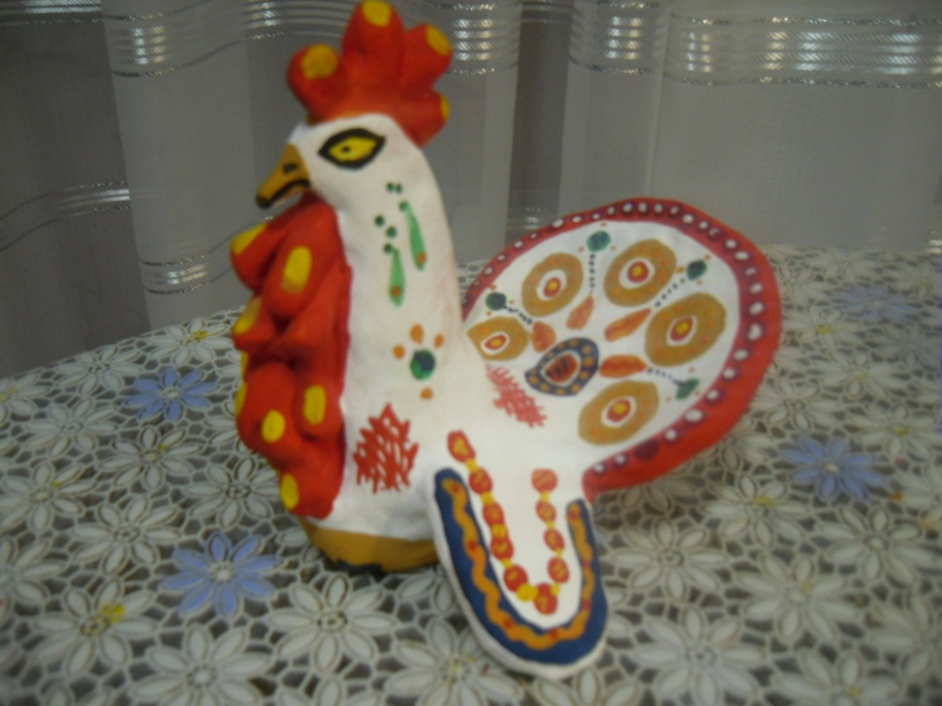
«Дымковская игрушка своими руками»
Мастер-класс подготовила
Воспитатель МБДОУ детский сад № 519
Жаркова С.И.

Slide 2
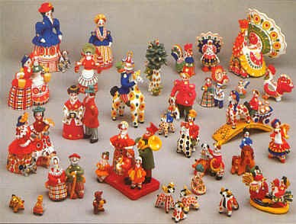
Мастер класс рассчитан для всех, кто увлекается лепкой и любит создавать красивые изделия своими руками.
Назначение игрушки - демонстрационный материал для знакомства с промыслом русского народа.

Slide 3
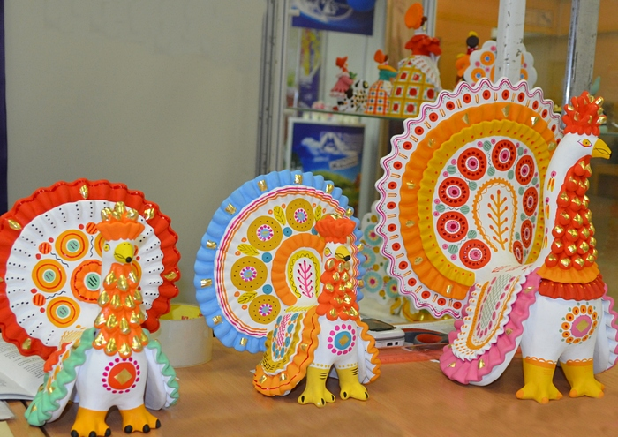
«Дымка», так ласково называют в народе дымковскую игрушку. Глядя на любую из них, с трудом сдерживаешь возглас восхищения. Эти изделия создаются в единственном экземпляре и не имеют серийного производства. Попробуйте и вы сделать такую вещь ручной работы по мотивам и опыту дымковских мастеров.

Slide 4
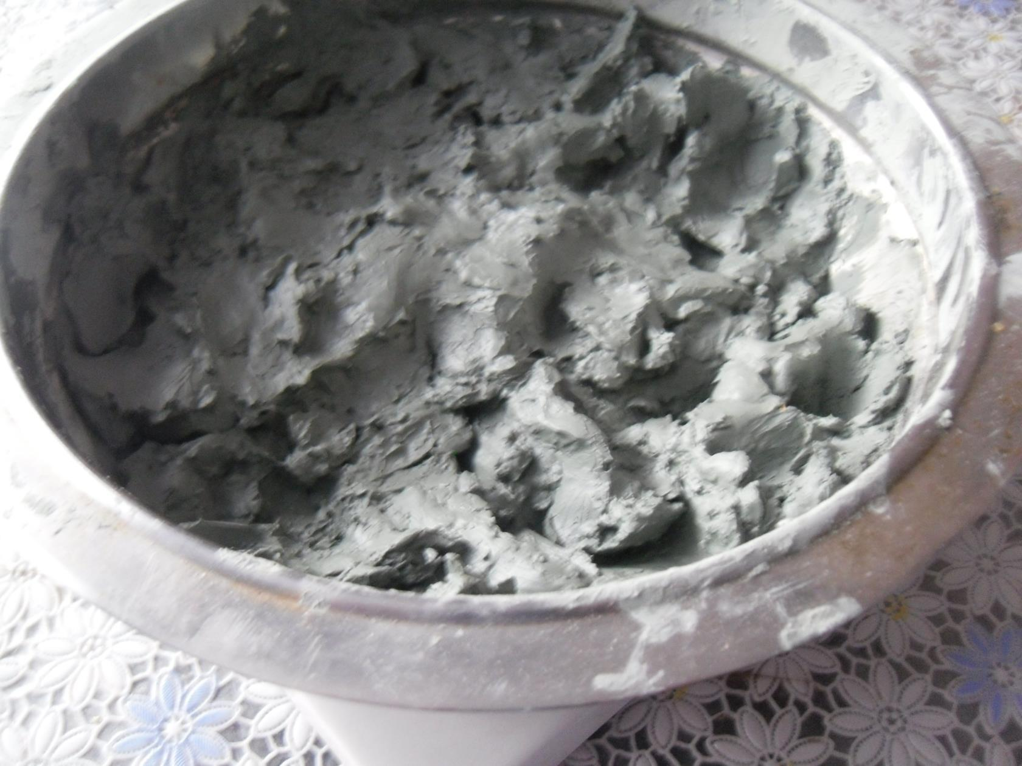
Для работы понадобятся:
Глина
Стек
Гуашь
Лак

Slide 5
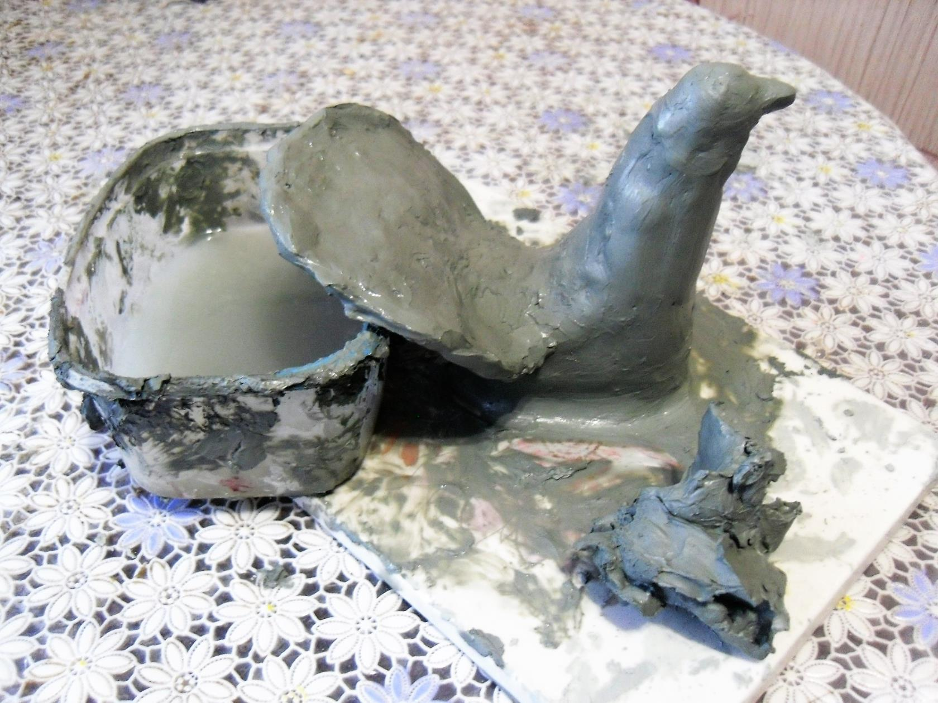
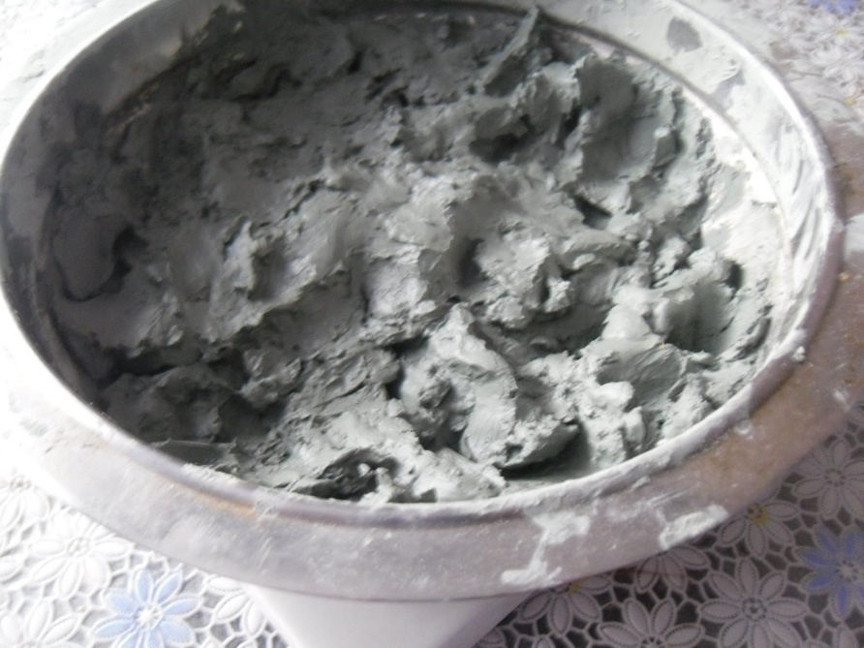
Приступаем к работе
Шаг 1: смешиваем глину с водой до получения мягкой для лепки массы.
Шаг 2: Формируем основные детали – туловище, голову, хвост.

Slide 6
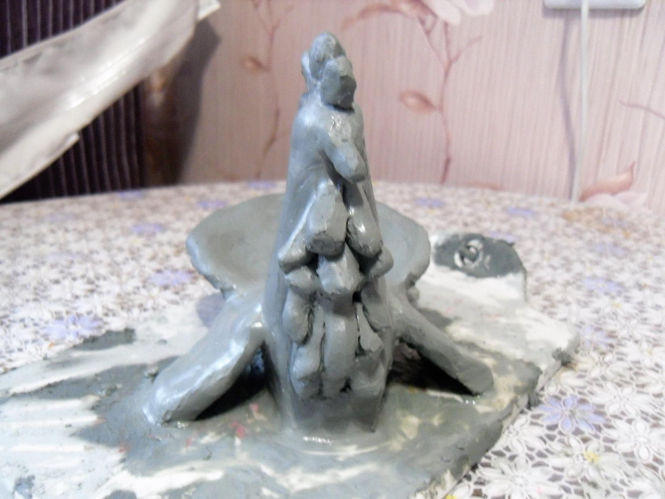
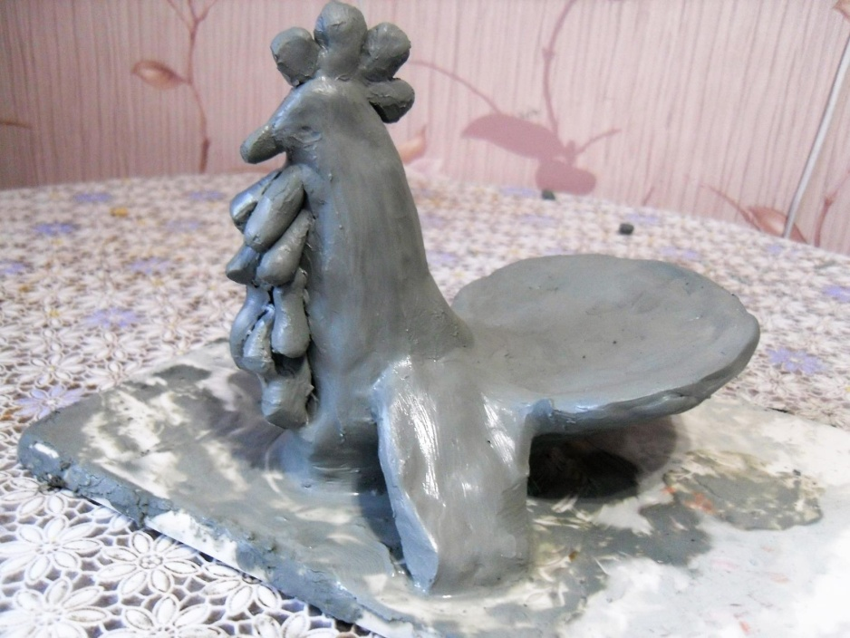
Шаг 3: Из двух овальных лепешек делаем крылья, тщательно примазываем их к туловищу сначала снизу, затем сверху
Шаг 4: Делаем детали: гребень, бородку из «капелек» глины, начиная с нижнего ряда, постепенно подходя к клюву.

Slide 7
Шаг 5: ждем полного высыхания нашей фигурки
Шаг 6: покрываем петуха белой гуашью или белилами

Slide 8
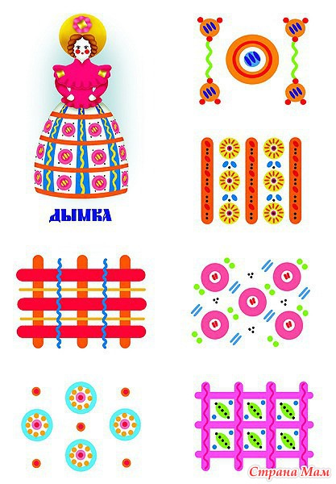
Приступаем к раскрашиванию
Основные элементы росписи -
Кружочки, клеточки, полоски
Простой, казалось бы, узор,
Но отвести не в силах взор.

Slide 9
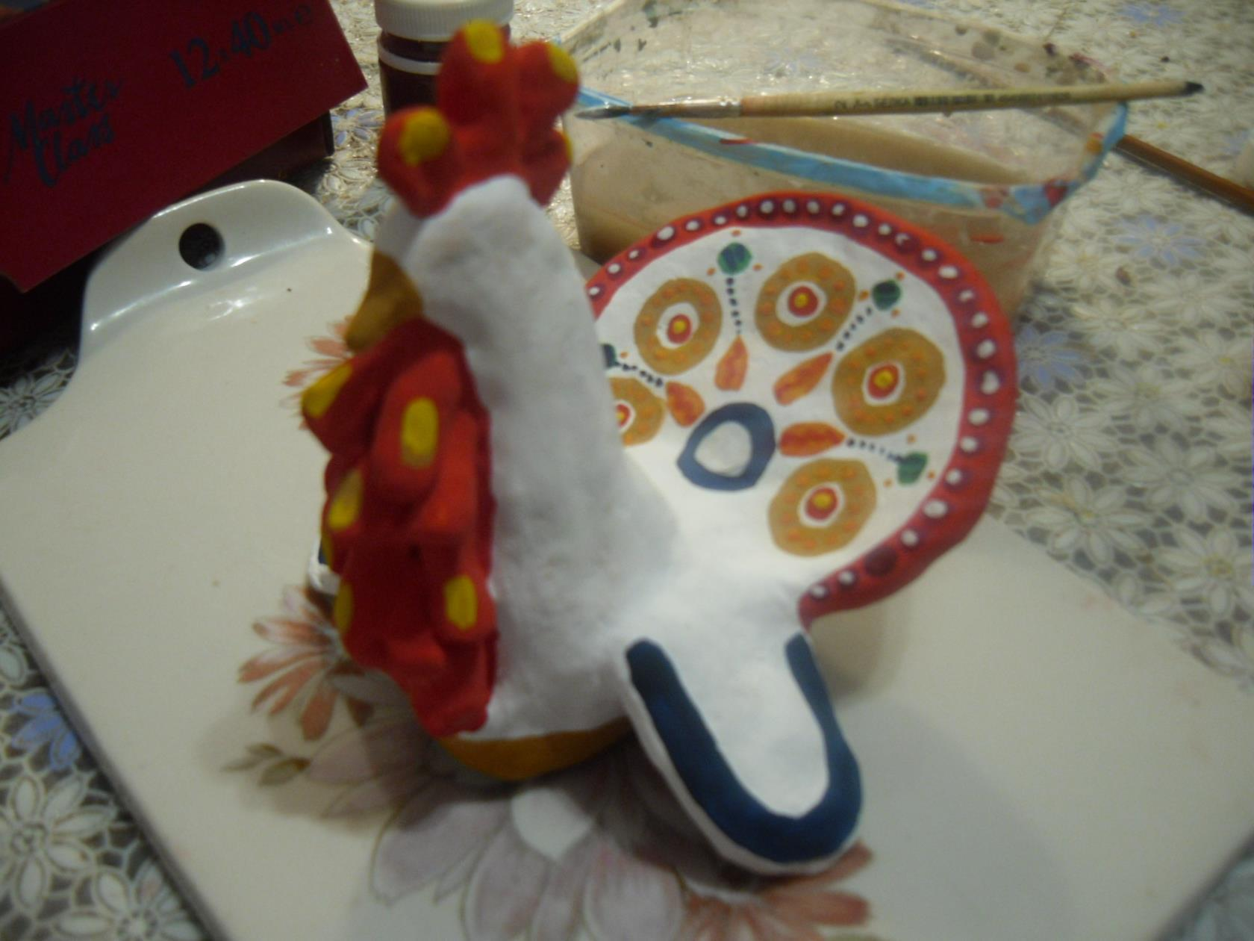

Slide 10
Последний шаг: покрываем лаком

Slide 11
Удачного творчества!!!
Чем знаменито Дымково? - Игрушкою своей, В ней нету цвета дымного, Что серости серей. В ней что-то есть от радуги! От капелек росы... В ней что-то есть от радости, Гремящей как басы. Она глядит не прянично - Ликующе и празднично! В ней молодость — изюминка! В ней удаль и размах... Сияет охра с суриком На всей земле в домах. Сияет охра с суриком, Чтоб всем светло не сумрачно И злость и хмурость льдинкою Без всякого следа Пусть под улыбкой Дымково Растают навсегда! (В.Фофанов)

